Slide 1
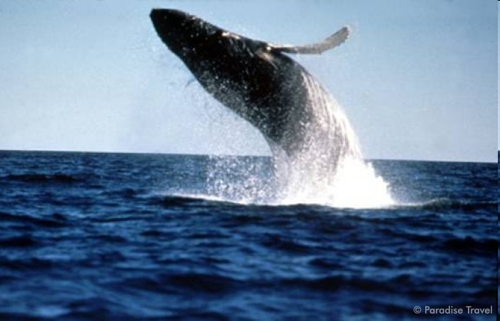
Pohyby morskej vody

Slide 2
oceánske vody sú v neustálom pohybe
Vplyvy:
1. kozmické - príťažlivosť Mesiaca a Slnka (príliv, odliv – slapové javy)
2. fyzikálno-mechanické - slnečné žiarenie, všeobec. cirkulácia atmosféry (vlnenie, príboj, morské prúdy)
3. geodynamické - tektonickými pohybmi v zemskej kôre (zemetrasné vlny – tsunami)

Slide 3
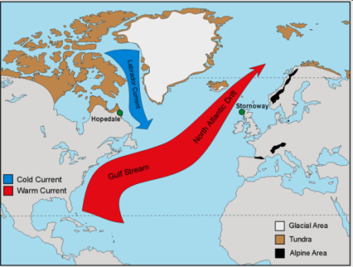
príliv; odliv; skočný p.; hluchý p.
vlnenie, príboj - vznikajú pôsobením vetra
morské prúdy - vznikajú pôsob. pravidelných vetrov
delenie morských prúdov:
1.teplé - pohybujú sa od rovníka do vyšších geograf. šírok; otepľujú, prinášajú zrážky (Golfský, Brazílsky, Kuro-šio) (uč. s. 50; atlas s.12-13)
1. studené - privádzajú chlad. vodu z vyšších geograf. šírok k rovníku; ochladzujú, vysušujú (Kanársky, Labradorský, Oja-šio)
2. povrchové ↔ hlbinné
3. výstupné ↔ zostupné
Labradorský prúd
Golfský prúd

Slide 4
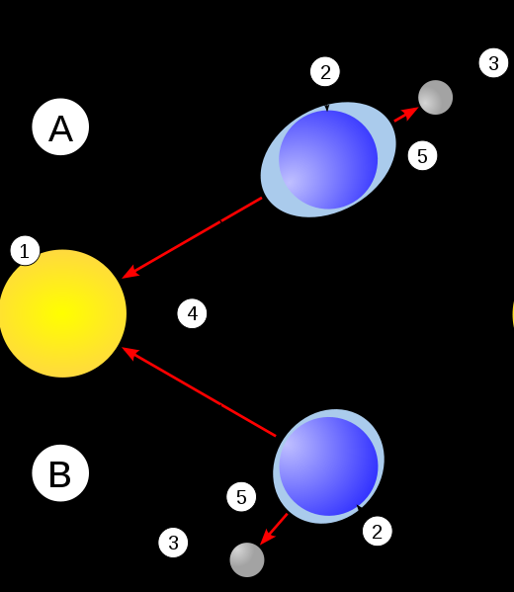
M
skočný príliv
Zem
Vzájomné ovplyvňovanie gravitačných síl Slnka a Mesiaca:
A - silný príliv, Slnko, Mesiac a Zem sú na priamke
B - slabý príliv, sily pôsobia kolmo na seba
Slnko
hluchý príliv
Zem
M

Slide 5
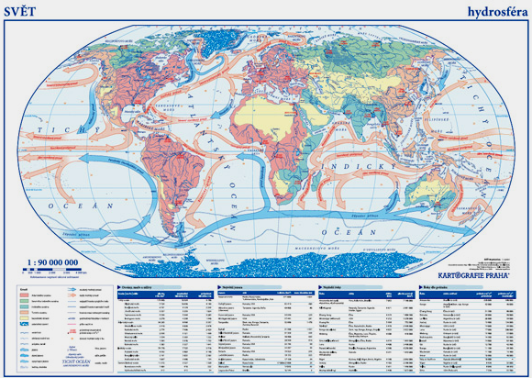

Slide 6
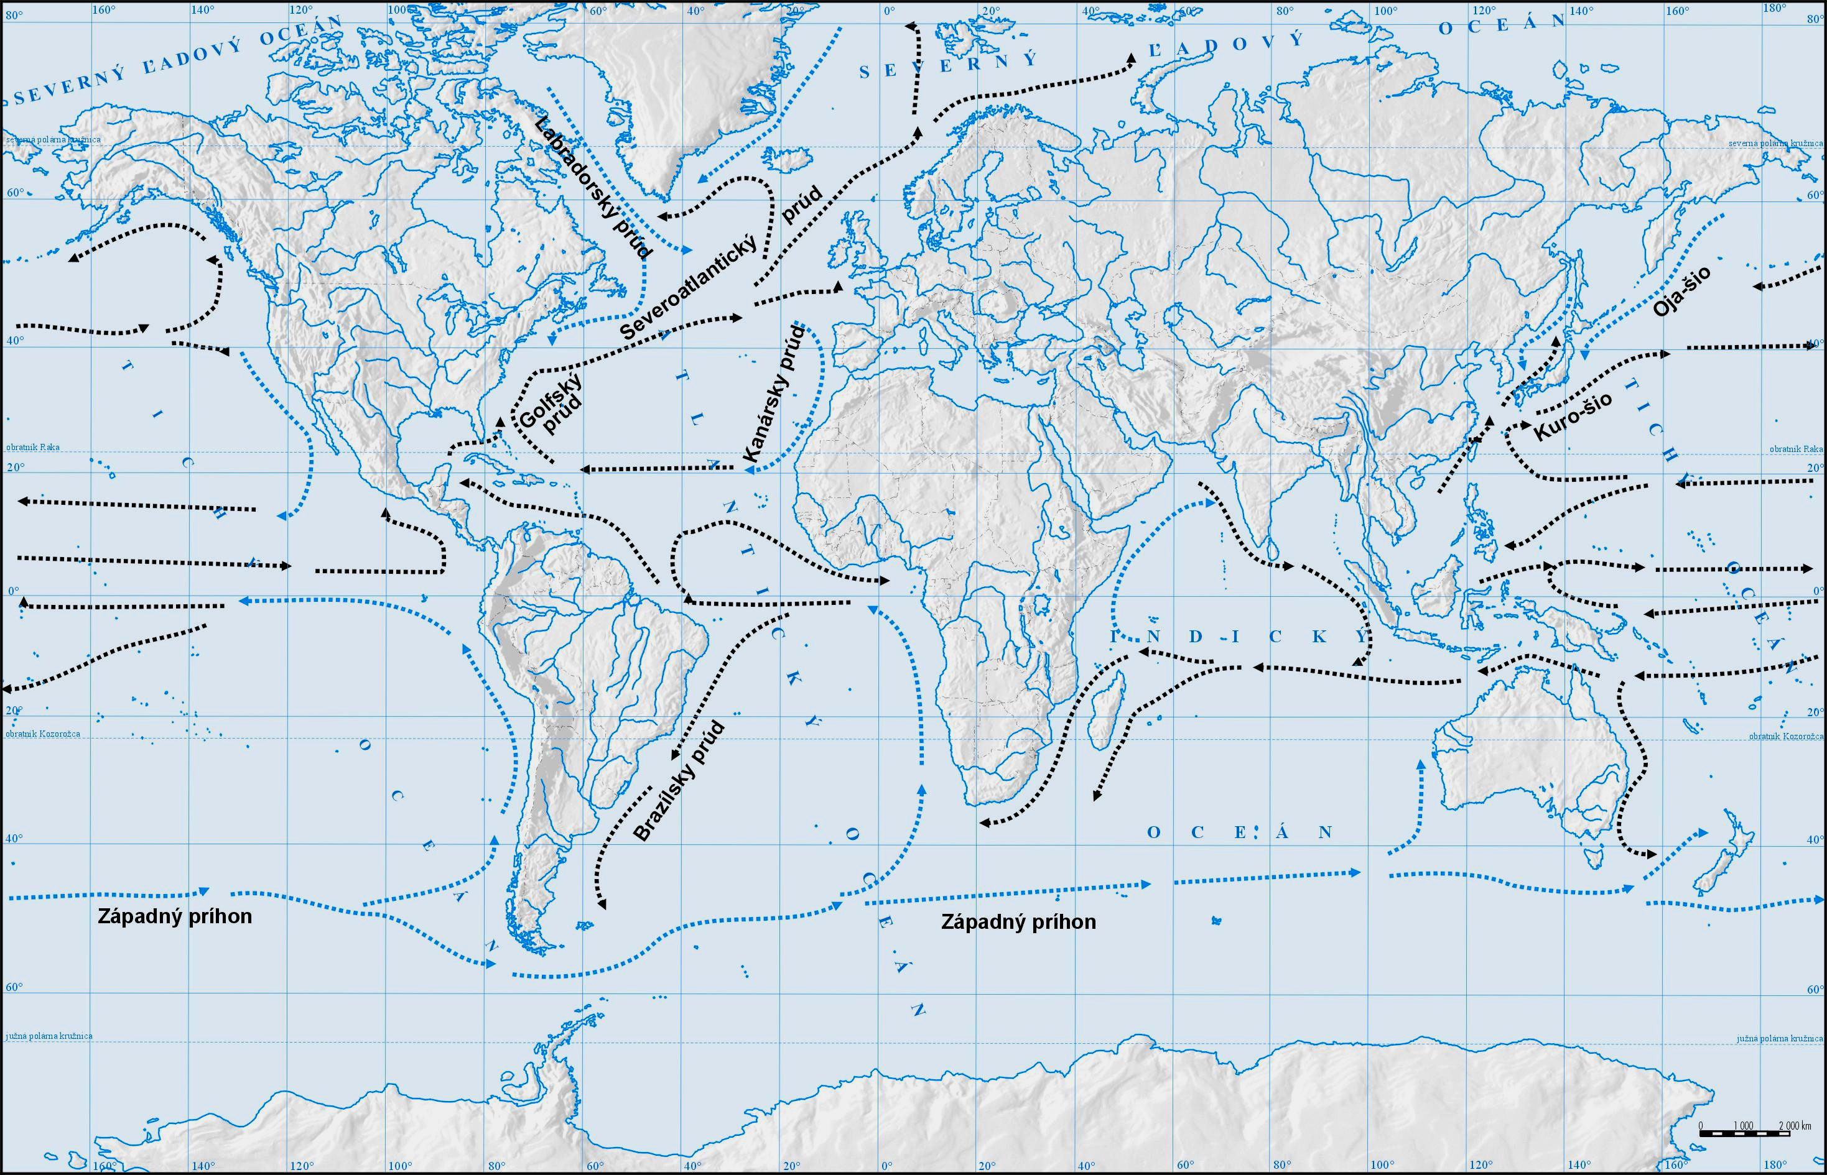
Vybrané morské prúdy

Slide 7
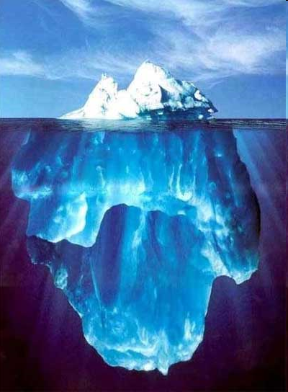
Ďakujem
za
pozornosť

